Slide 1
Box packing problem
서비스 개발 2팀 김정환

Slide 2
Contents
Results
Algorithm Review
Implementation
Discussion
Notes:
먼저 인턴 과제 문제에 대한 분석을 하고, 문제를 재정의하겠습니다.
그리고, 재정의한 문제에 대한 리서치 결과를 말하겠습니다.
마지막으로 리서치를 근거로 한 솔루션을 말하며 발표를 마치겠습니다.

Slide 3
Results

Slide 4
Output (C = 500)
필요 상자 : 6
{Item{OFFLINE_ITEM_ID='8801492612052', ITEM_NM='[하림] 토종 닭 볶음탕용 (1kg/팩)', ITEM_CPCTY=306} / Item{OFFLINE_ITEM_ID='2097000206912', ITEM_NM='백오이(3입/봉)', ITEM_CPCTY=188} / } 494 , 상자에 들어간 물건 수 : 2
{Item{OFFLINE_ITEM_ID='8801045890982', ITEM_NM='오뚜기우리쌀떡볶이떡 450g', ITEM_CPCTY=250} / Item{OFFLINE_ITEM_ID='8801045940410', ITEM_NM='[오뚜기] 육즙이 풍부한 등심 돈까스(100g*5개입) 500g', ITEM_CPCTY=243} / } 493 , 상자에 들어간 물건 수 : 2
{Item{OFFLINE_ITEM_ID='8801045520759', ITEM_NM='[오뚜기] 스낵면 540g (108g*5입)', ITEM_CPCTY=415} / Item{OFFLINE_ITEM_ID='2097000036731', ITEM_NM='[종가집] 우리쌀 떡국떡 400g', ITEM_CPCTY=57} / } 472 , 상자에 들어간 물건 수 : 2
{Item{OFFLINE_ITEM_ID='2097000698373', ITEM_NM='[종가집] 국산아작콩나물 340g+60g', ITEM_CPCTY=349} / Item{OFFLINE_ITEM_ID='8809031553477', ITEM_NM='맑은물에 국산촌두부 550g', ITEM_CPCTY=118} / } 467 , 상자에 들어간 물건 수 : 2
{Item{OFFLINE_ITEM_ID='8801492612052', ITEM_NM='[하림] 토종 닭 볶음탕용 (1kg/팩)', ITEM_CPCTY=306} / Item{OFFLINE_ITEM_ID='2500000042102', ITEM_NM='표고버섯(팩)', ITEM_CPCTY=156} / } 462 , 상자에 들어간 물건 수 : 2
{Item{OFFLINE_ITEM_ID='2500000046346', ITEM_NM='(직)의령 부추/단(생산자-부추작목반)', ITEM_CPCTY=115} / Item{OFFLINE_ITEM_ID='8801242643725', ITEM_NM='CJ 안심 부산어묵얇은사각200gx2', ITEM_CPCTY=100} / Item{OFFLINE_ITEM_ID='2097000207681', ITEM_NM='유명산지 감자/ 1kg내외(봉)', ITEM_CPCTY=100} / } 315 , 상자에 들어간 물건 수 : 3
고객 에게 들어온 상품의 수 13
Item{OFFLINE_ITEM_ID='8801045520759', ITEM_NM='[오뚜기] 스낵면 540g (108g*5입)', ITEM_CPCTY=415} Item{OFFLINE_ITEM_ID='2097000698373', ITEM_NM='[종가집] 국산아작콩나물 340g+60g', ITEM_CPCTY=349} Item{OFFLINE_ITEM_ID='8801492612052', ITEM_NM='[하림] 토종 닭 볶음탕용 (1kg/팩)', ITEM_CPCTY=306} Item{OFFLINE_ITEM_ID='8801492612052', ITEM_NM='[하림] 토종 닭 볶음탕용 (1kg/팩)', ITEM_CPCTY=306} Item{OFFLINE_ITEM_ID='8801045890982', ITEM_NM='오뚜기우리쌀떡볶이떡 450g', ITEM_CPCTY=250} Item{OFFLINE_ITEM_ID='8801045940410', ITEM_NM='[오뚜기] 육즙이 풍부한 등심 돈까스(100g*5개입) 500g', ITEM_CPCTY=243} Item{OFFLINE_ITEM_ID='2097000206912', ITEM_NM='백오이(3입/봉)', ITEM_CPCTY=188} Item{OFFLINE_ITEM_ID='2500000042102', ITEM_NM='표고버섯(팩)', ITEM_CPCTY=156} Item{OFFLINE_ITEM_ID='8809031553477', ITEM_NM='맑은물에 국산촌두부 550g', ITEM_CPCTY=118} Item{OFFLINE_ITEM_ID='2500000046346', ITEM_NM='(직)의령 부추/단(생산자-부추작목반)', ITEM_CPCTY=115} Item{OFFLINE_ITEM_ID='8801242643725', ITEM_NM='CJ 안심 부산어묵얇은사각200gx2', ITEM_CPCTY=100} Item{OFFLINE_ITEM_ID='2097000207681', ITEM_NM='유명산지 감자/ 1kg내외(봉)', ITEM_CPCTY=100} Item{OFFLINE_ITEM_ID='2097000036731', ITEM_NM='[종가집] 우리쌀 떡국떡 400g', ITEM_CPCTY=57}
상자에 들어간 총 물건수 : 13
+++++++++++++++++++++++++++++++++++++++++++++++++++++++++++++++++++++

Slide 5
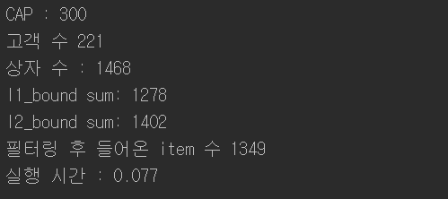
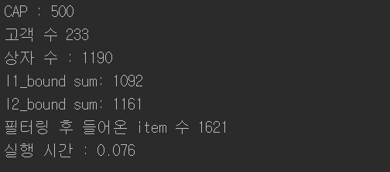
Output

Slide 6
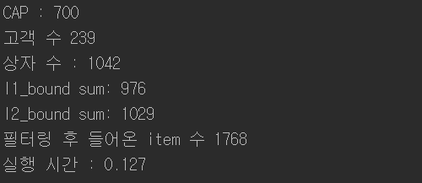
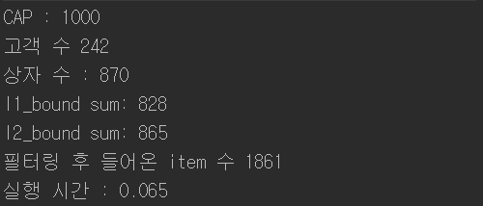
Output

Slide 7
Performance
* 1000번 평균
* 출력 부 제외
* 단위 : ms
C=300 | C= 500 | C = 1000 | C = 2500
4.3720 | 4.6960 | 4.460 | 4.677

Slide 8
Algorithm review

Slide 9
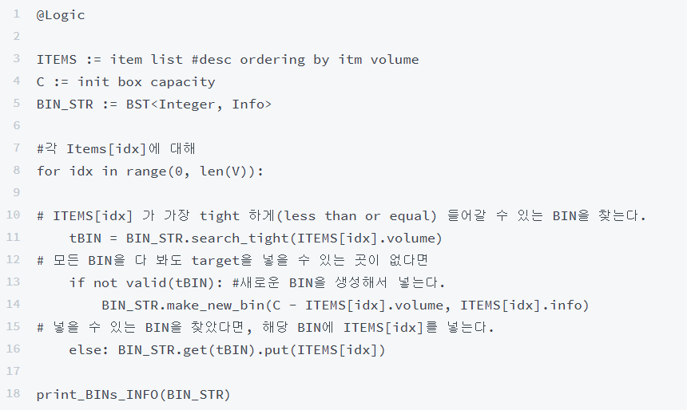
Best fit decreasing

Slide 10
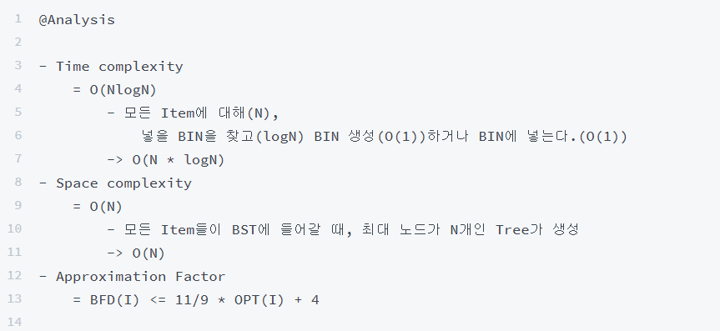
Best fit decreasing

Slide 11
Implementation

Slide 12
Data design
Customer
Raw_data.sql
SHPP_NO : String
Itmlist : ArrayList<Item>
Filtering
- box cap
Accmulate
by SHPP_NO
Item
OFF_ITM_ID : String
ITEM_NM : String
ITEM_CPCTY : int
Item
Item
OFFLINE_ID : String
ITEM_NM : String
ITEM_CPCTY : int
Item
OFFLINE_ID : String
ITEM_NM : String
ITEM_CPCTY : int
Item
OFFLINE_ID : String
ITEM_NM : String
ITEM_CPCTY : int
Item
OFFLINE_ID : String
ITEM_NM : String
ITEM_CPCTY : int
OFFLINE_ID : String
ITEM_NM : String
ITEM_CPCTY : int
Colume
= {SHPP_NO,SHPP_SEQ,OFFLINE_ITEM_ID,ITEM_NM,ITEM_QTY,ITEM_CPCTY}

Slide 13
Discussion

Slide 14
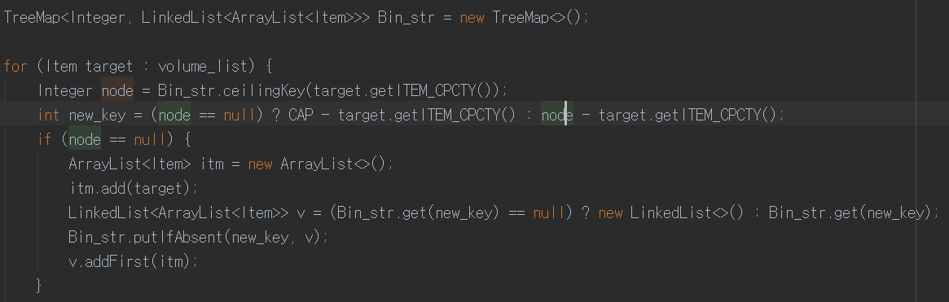
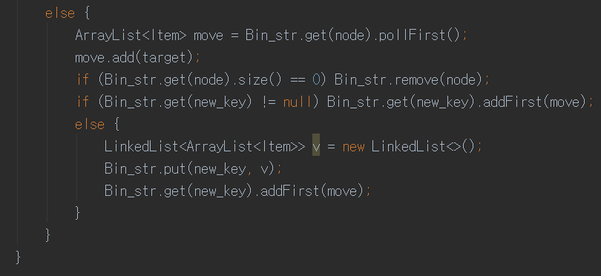
Duplicate key

Slide 15
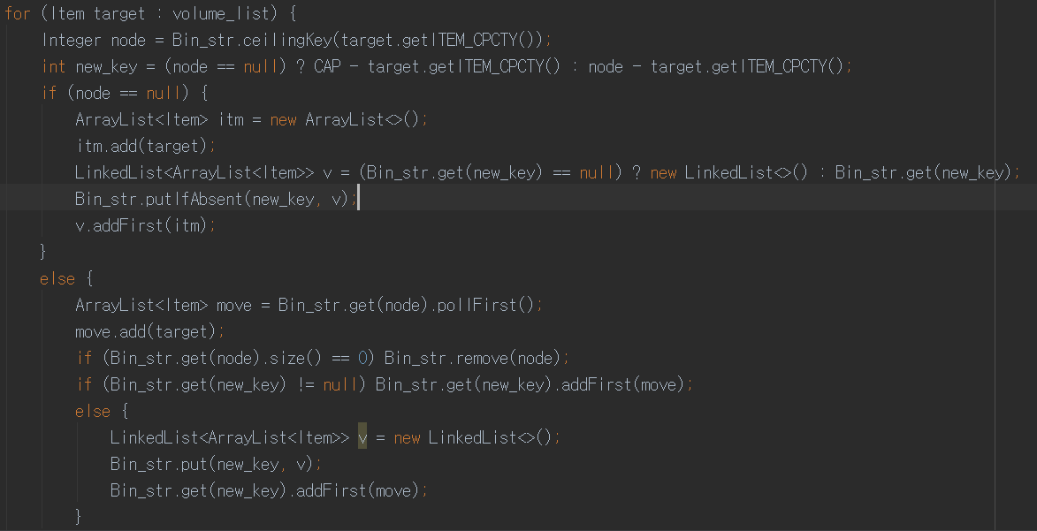
Core part

Slide 16
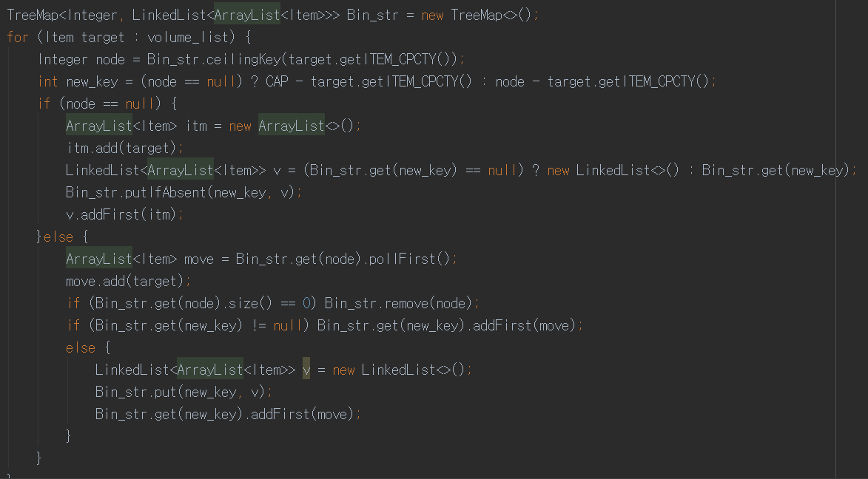
Core part

